Slide 1
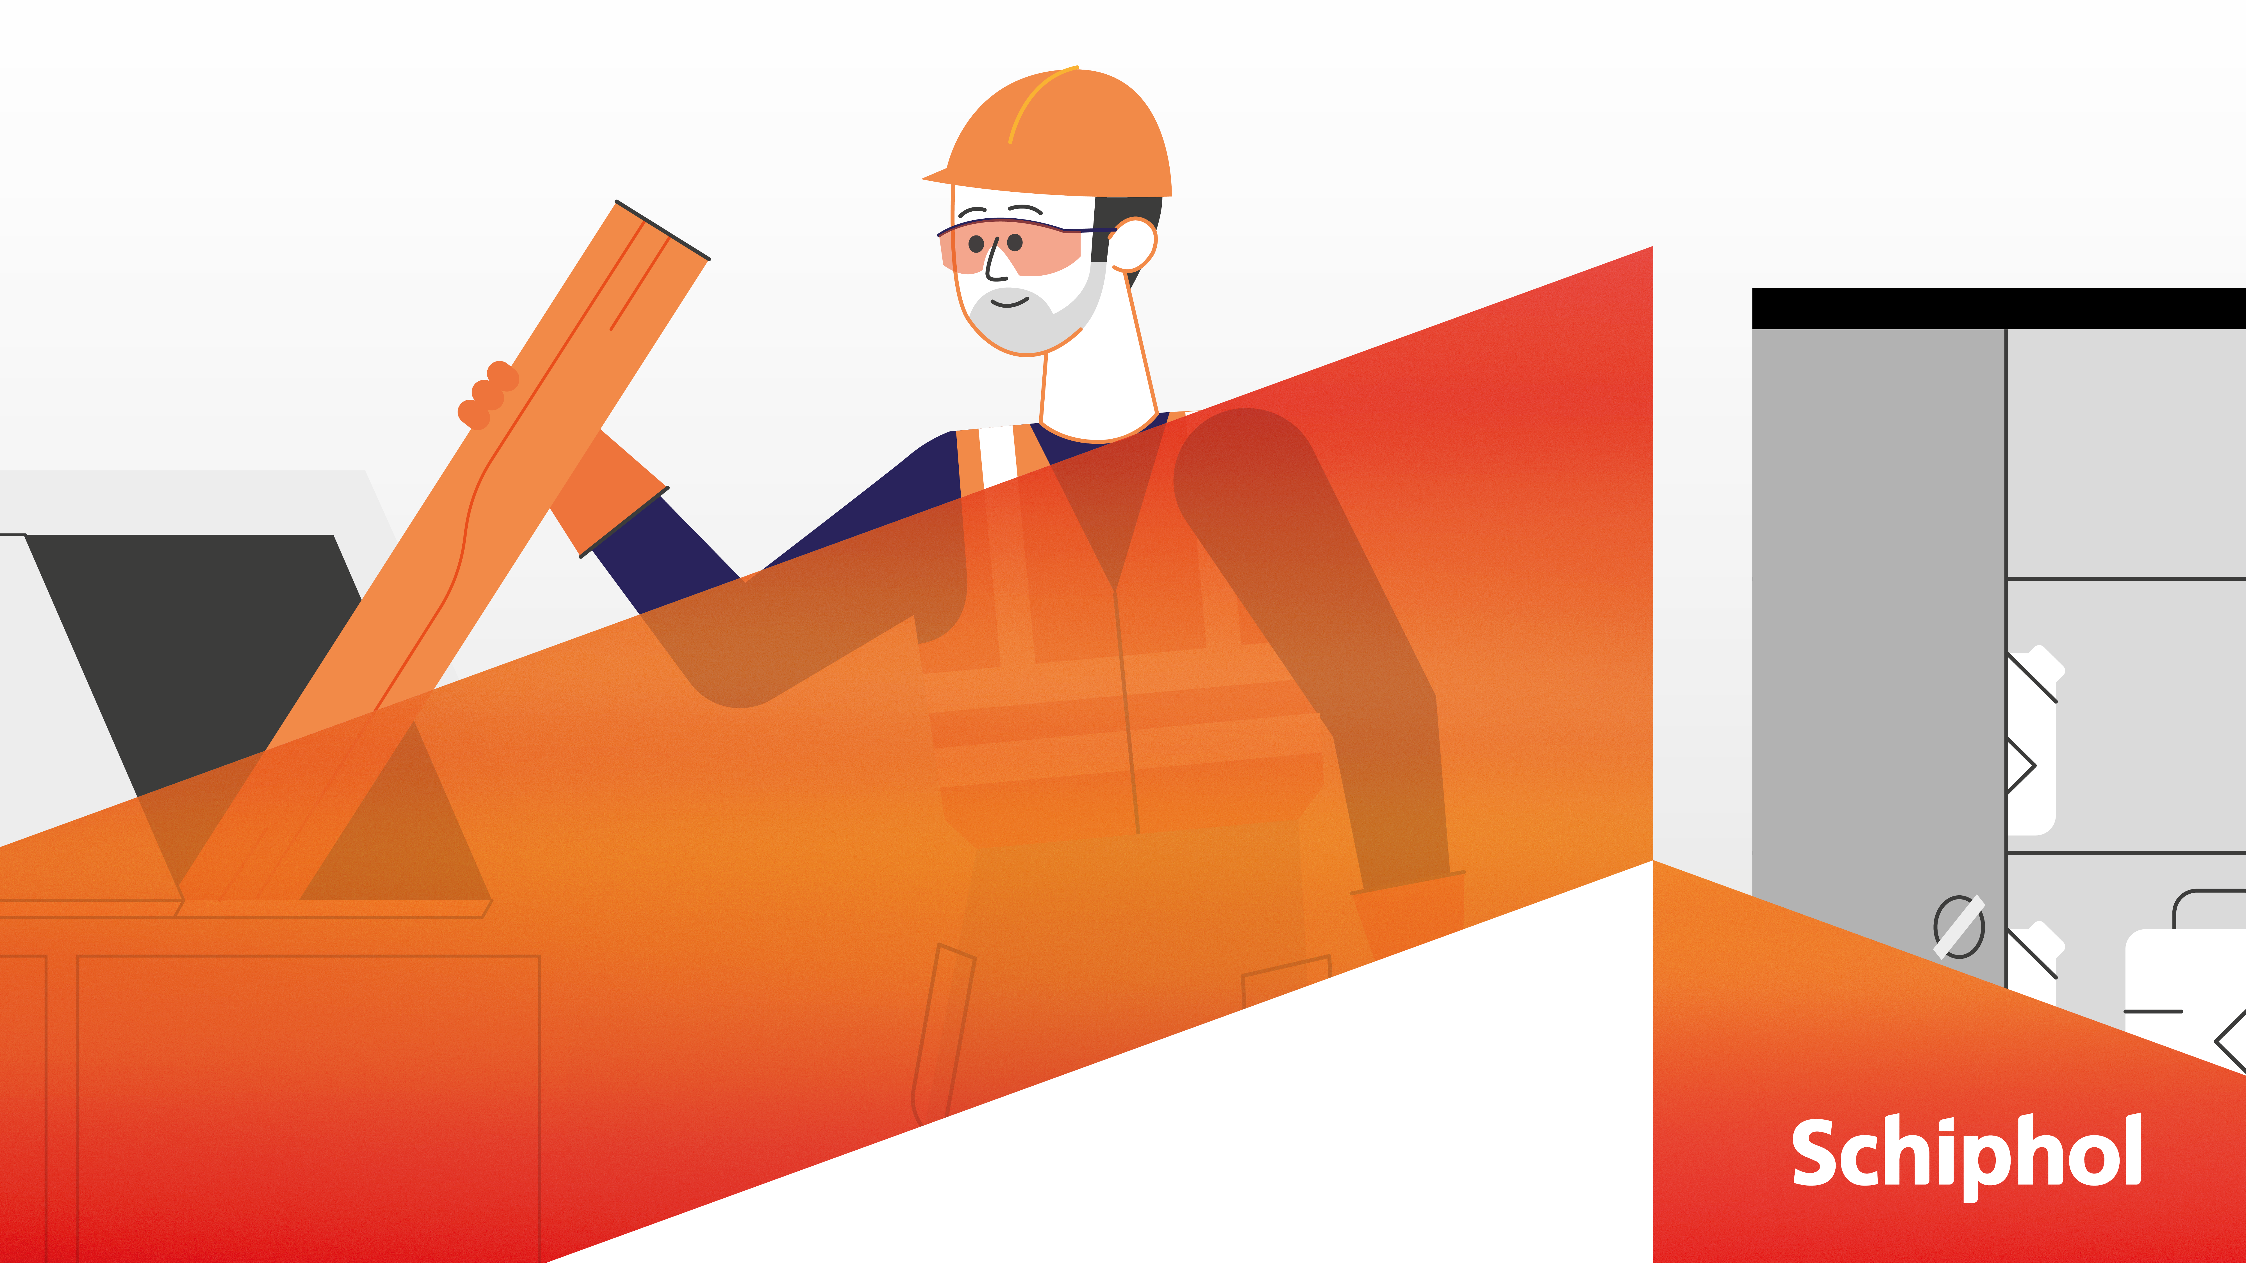
Schone omgeving
Een opgeruimde werkplek is het begin van een veilige werkplek

Slide 2



Video

Slide 3
Juist bij Schiphol
Rondslingerend vuil is zeker bij Schiphol een probleem want:
FOD (Foreign Object Damage) brengt vliegtuigen in gevaar;
Passagiers en bezoekers kunnen gewond raken;
Brandveiligheid in gevaar door vuil in Terminal;
Geen snelle ontvluchting mogelijk bij een calamiteit
Onoverzichtelijke situaties voor beveiliging
Verschillende bouwbedrijven werken naast en met elkaar, dus heeft rommel vaak ‘geen afzender’
Rommel op de bouwplaats en in technische ruimtes leidt tot struikel- en valgevaar

Slide 4
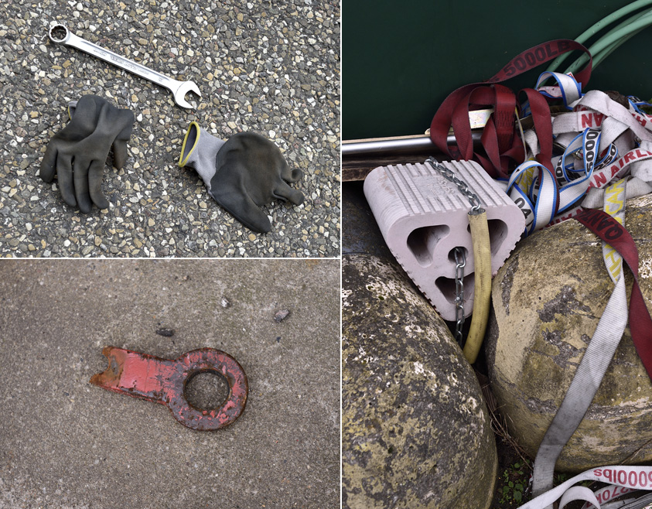
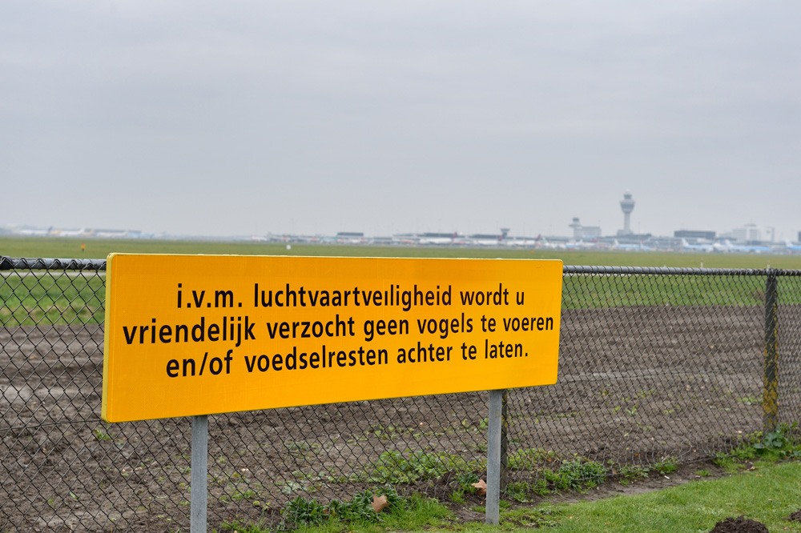
Foreign Object
Damage (FOD)
Het gaat niet alleen om bouwafval dat vliegtuigmotoren kunnen opzuigen en uitstoten. In het verleden zijn daar ongelukken mee gebeurd.
Ook etensresten trekken vogels & ongedierte aan. Vogels zijn een gevaar voor opstijgende vliegtuigen. Muizen- en ratten kunnen schade aanrichten aan elektrische installaties en ziektes overbrengen.

Slide 5
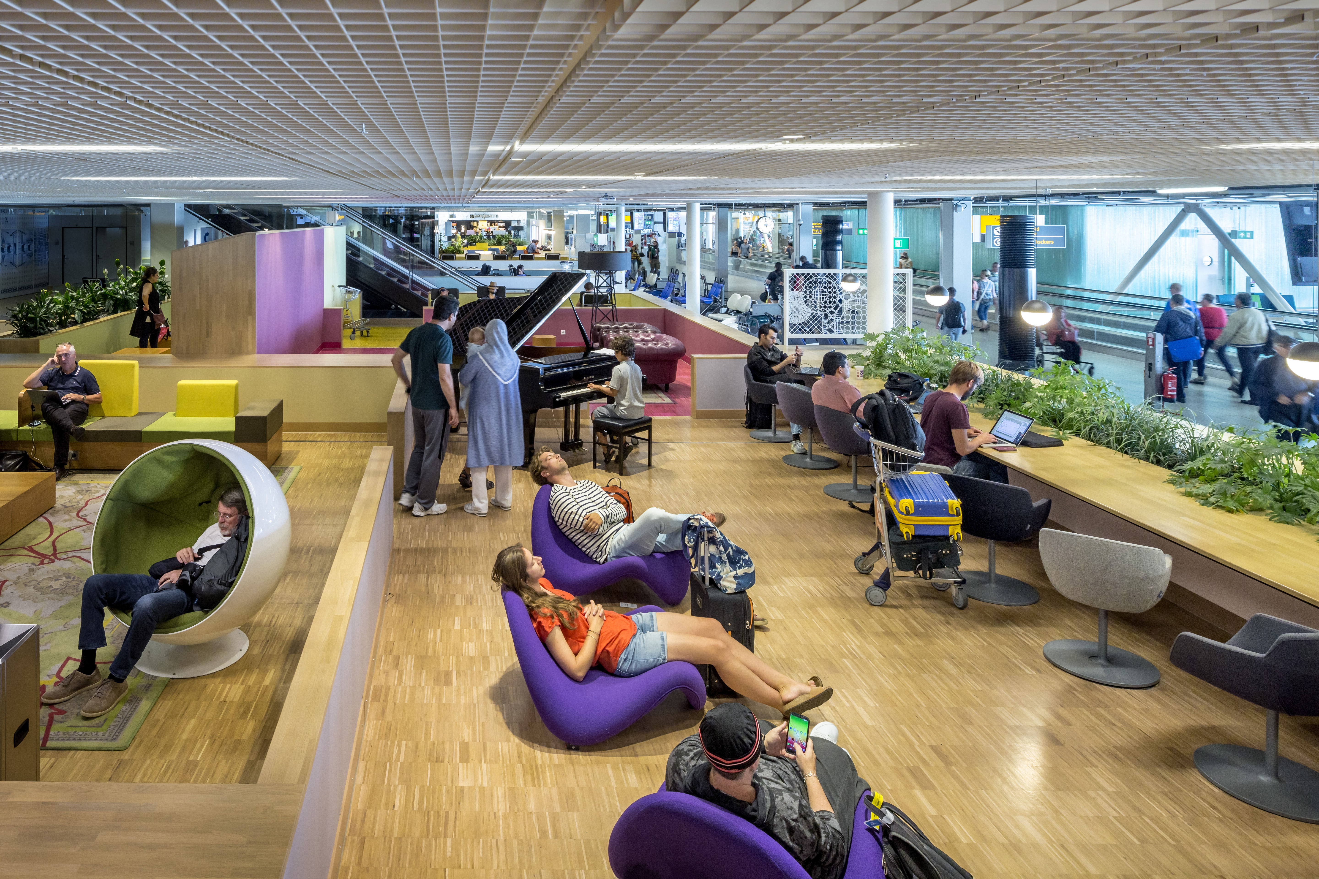
Passagiers zijn zich niet bewust van bouwrisico’s
Neem je verantwoordelijkheid voor mensen voor wie een ontspannen reis en het halen van hun vliegtuig of andere afspraken de grootste prioriteiten zijn.
Kijk altijd of jouw werkzaamheden, hun veiligheid in gevaar kunnen brengen.

Slide 6
Brandveiligheid in de Terminal
De Terminal is vrijwel altijd druk. Extra prikkels (zoals rondslingerend vuil) maken de situatie onoverzichtelijk. Ophopend afval en rommel in de Terminal vergroot bovendien de kans op het ontstaan van brand. In noodsituaties brengt rommel risico’s mee als mensen zich snel moeten verplaatsen (veilig vluchten)

Slide 7
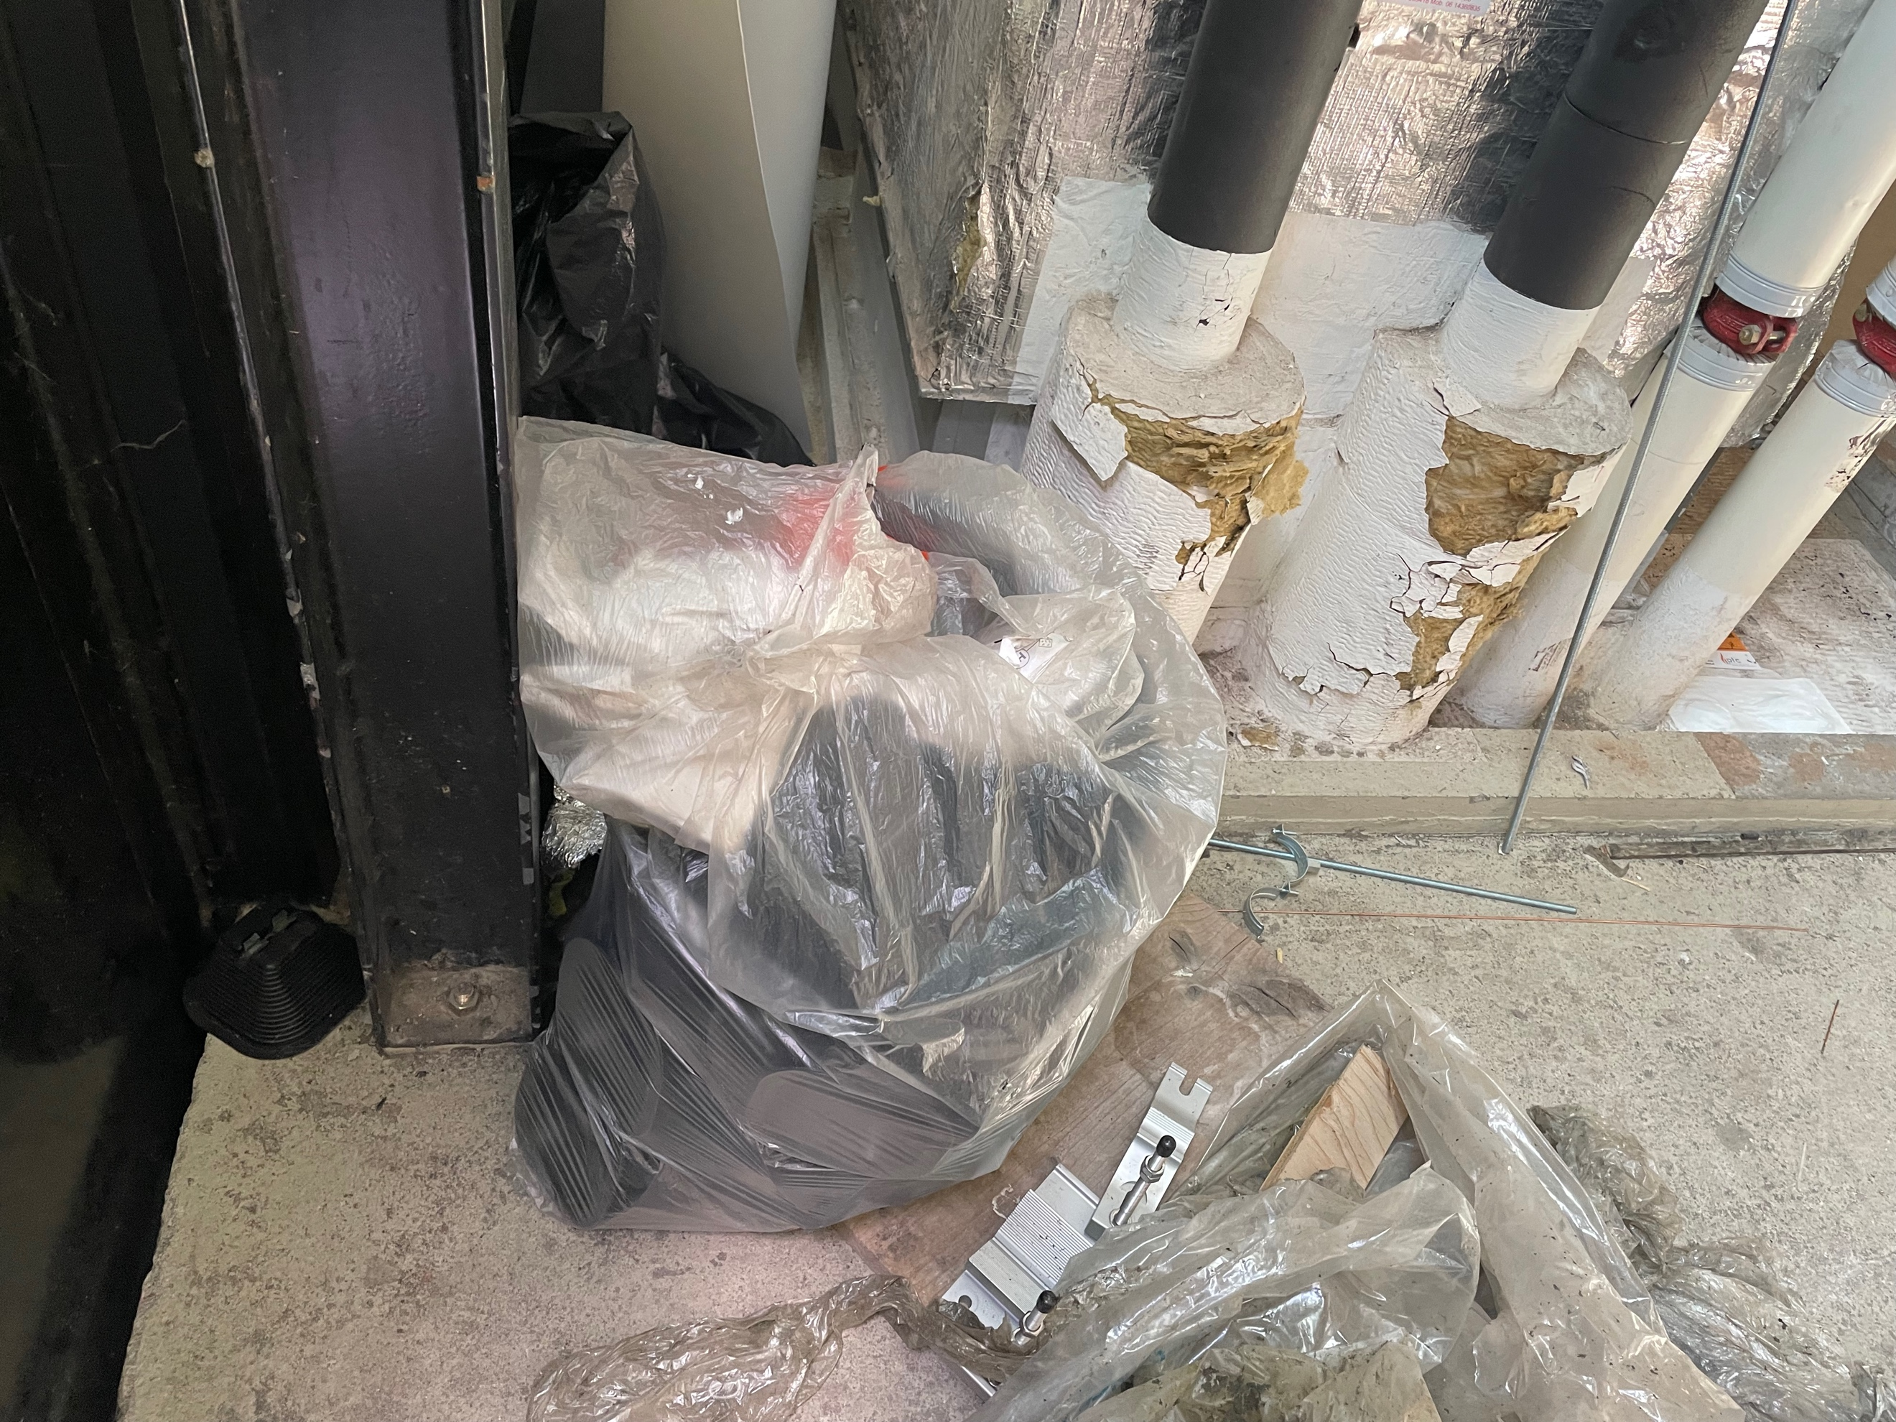
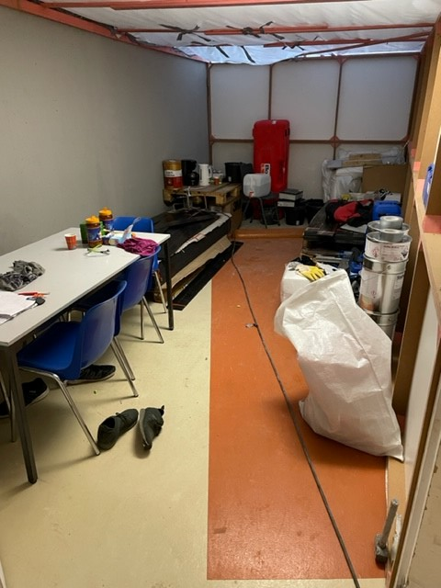
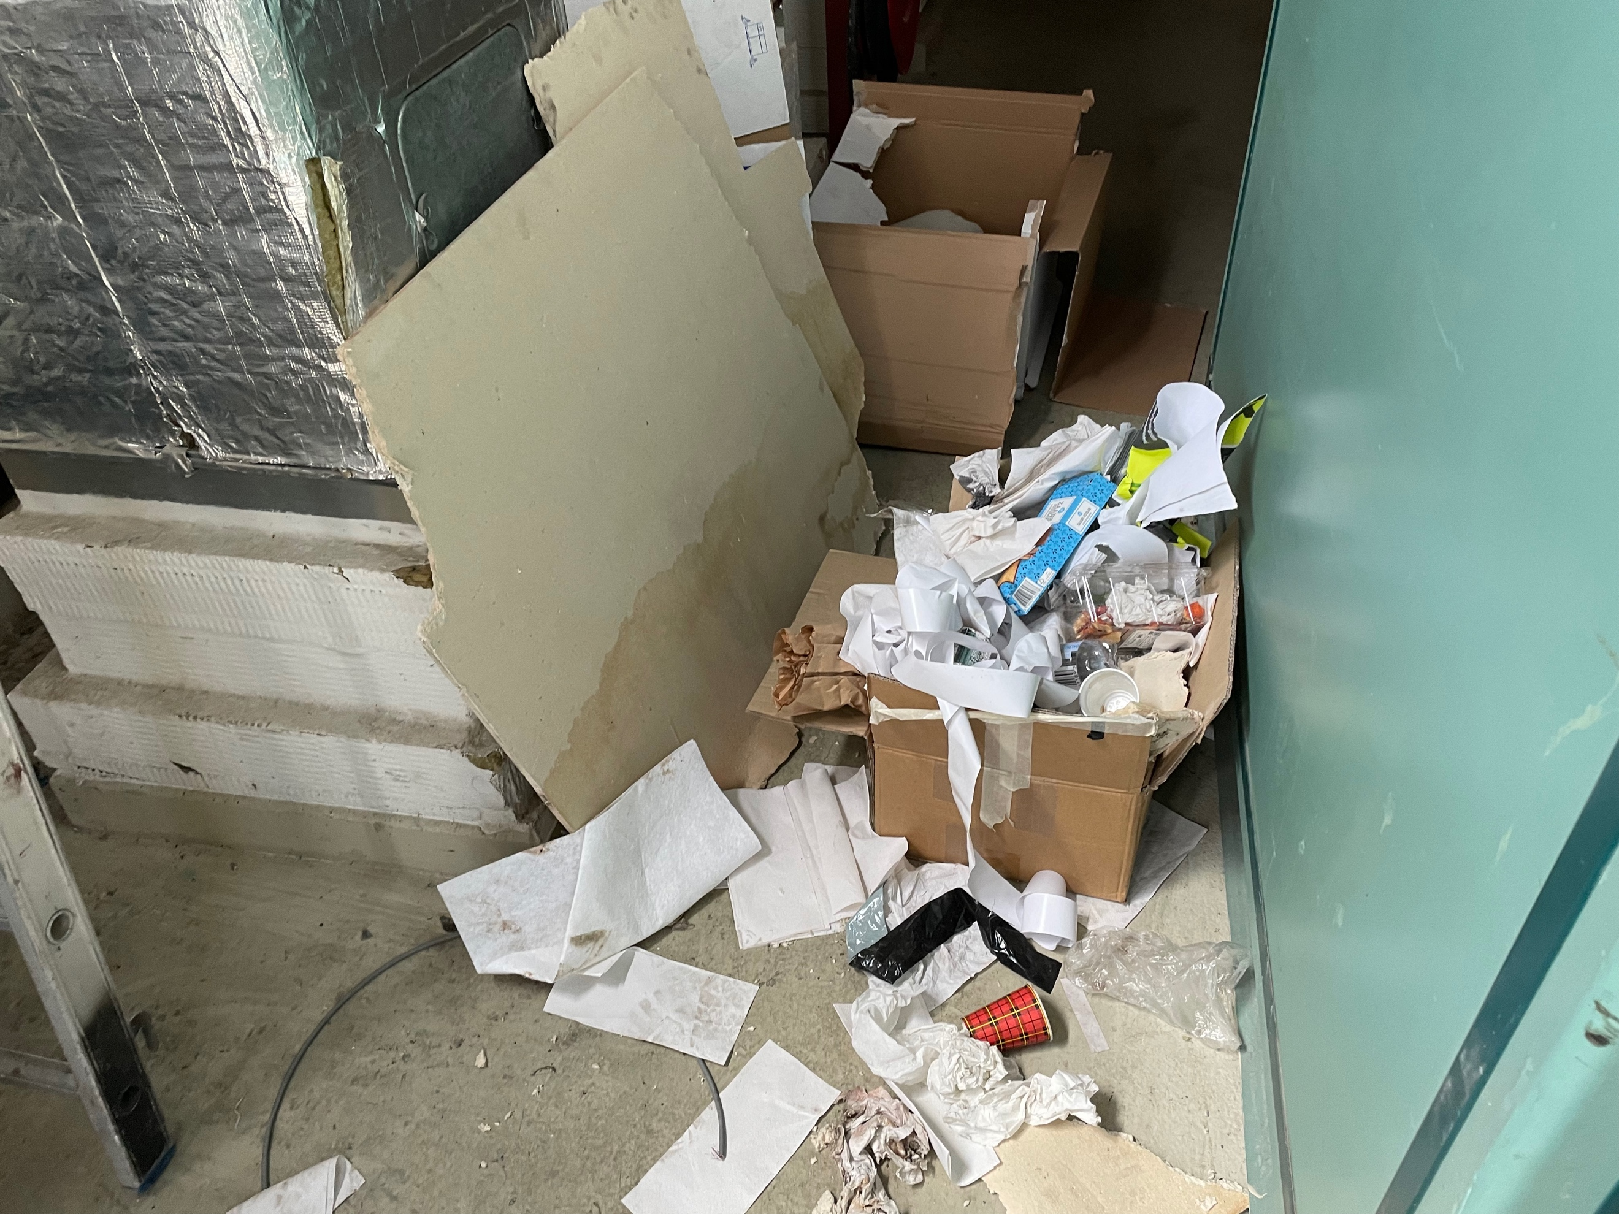
Zo dus niet !!
Een paar voorbeelden van
wat we zoal aantroffen.

Slide 8
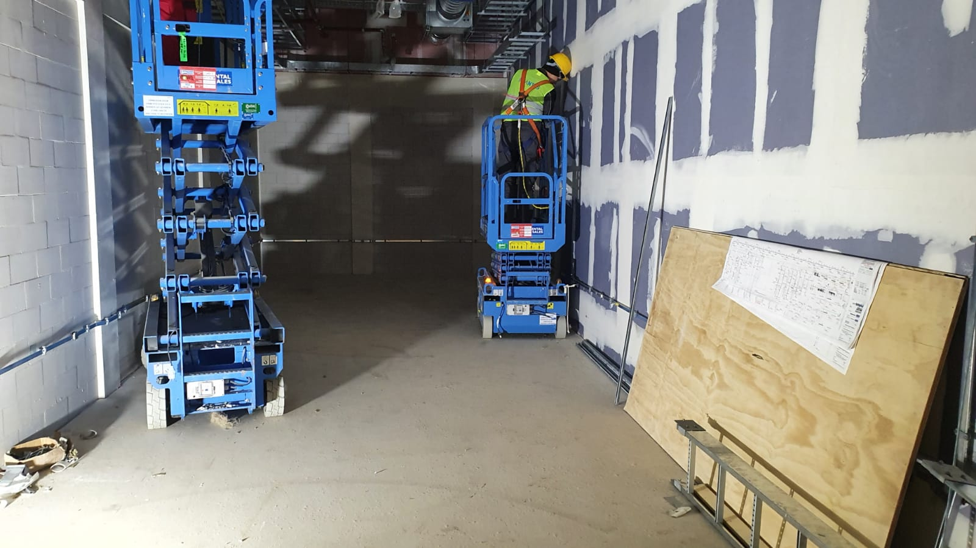
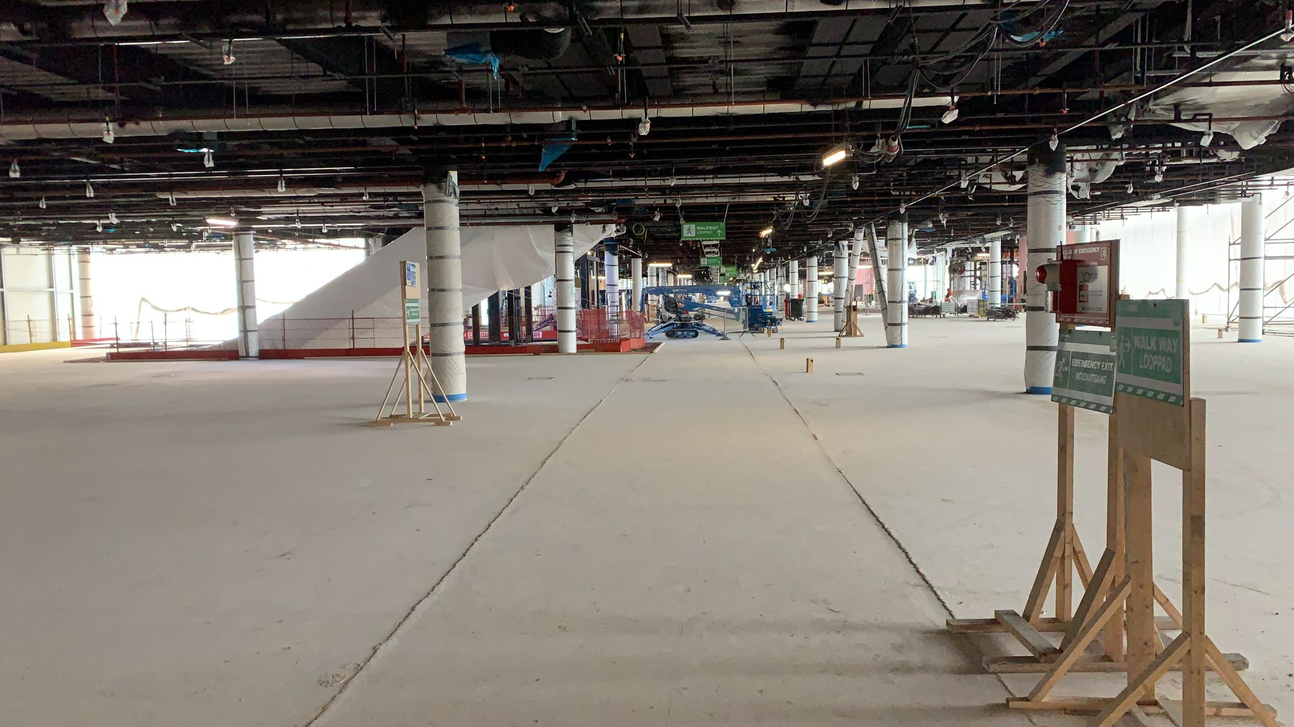
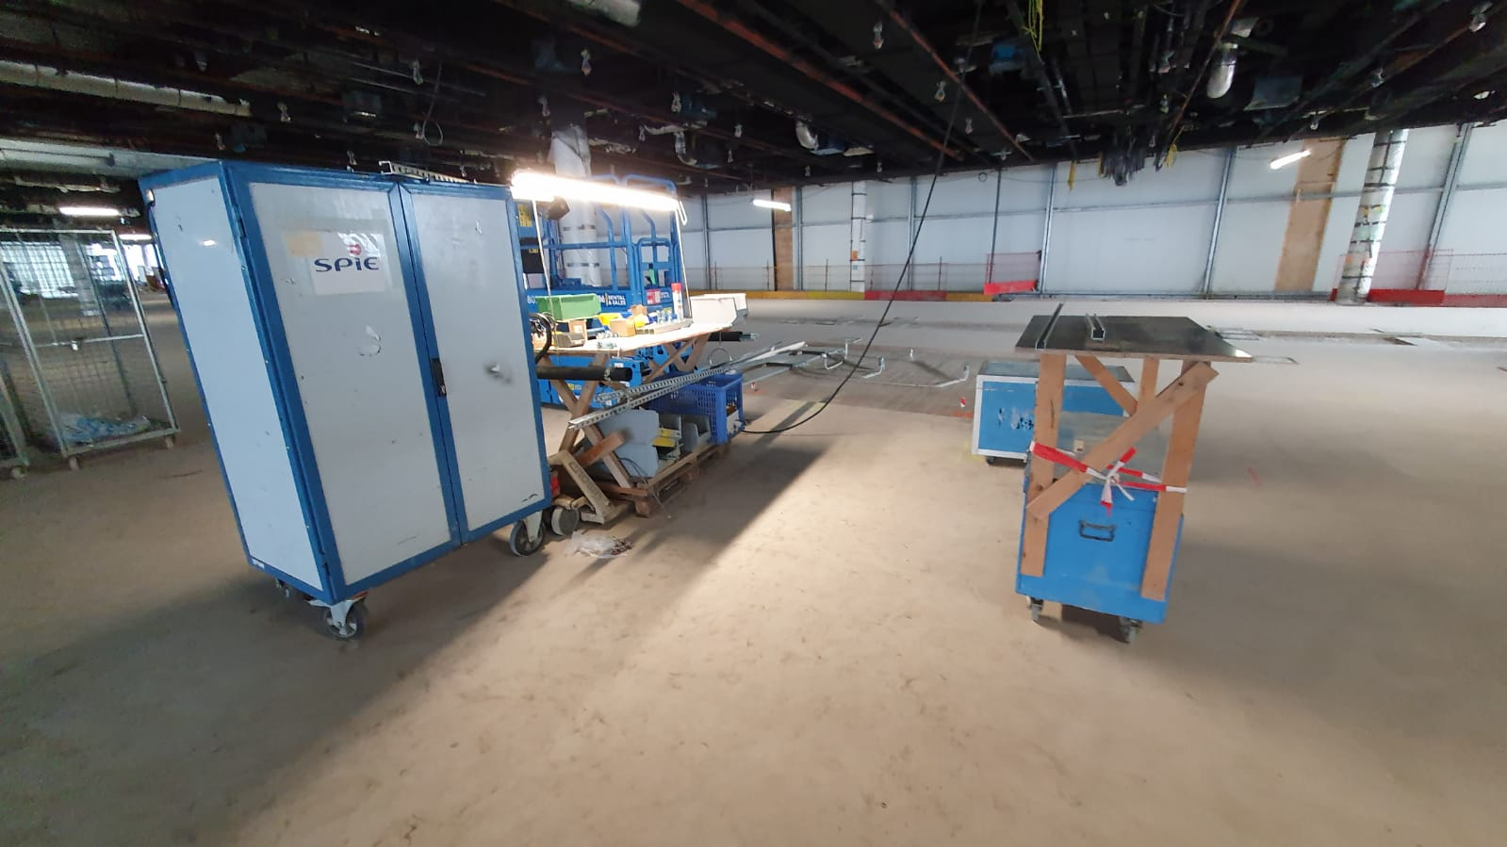
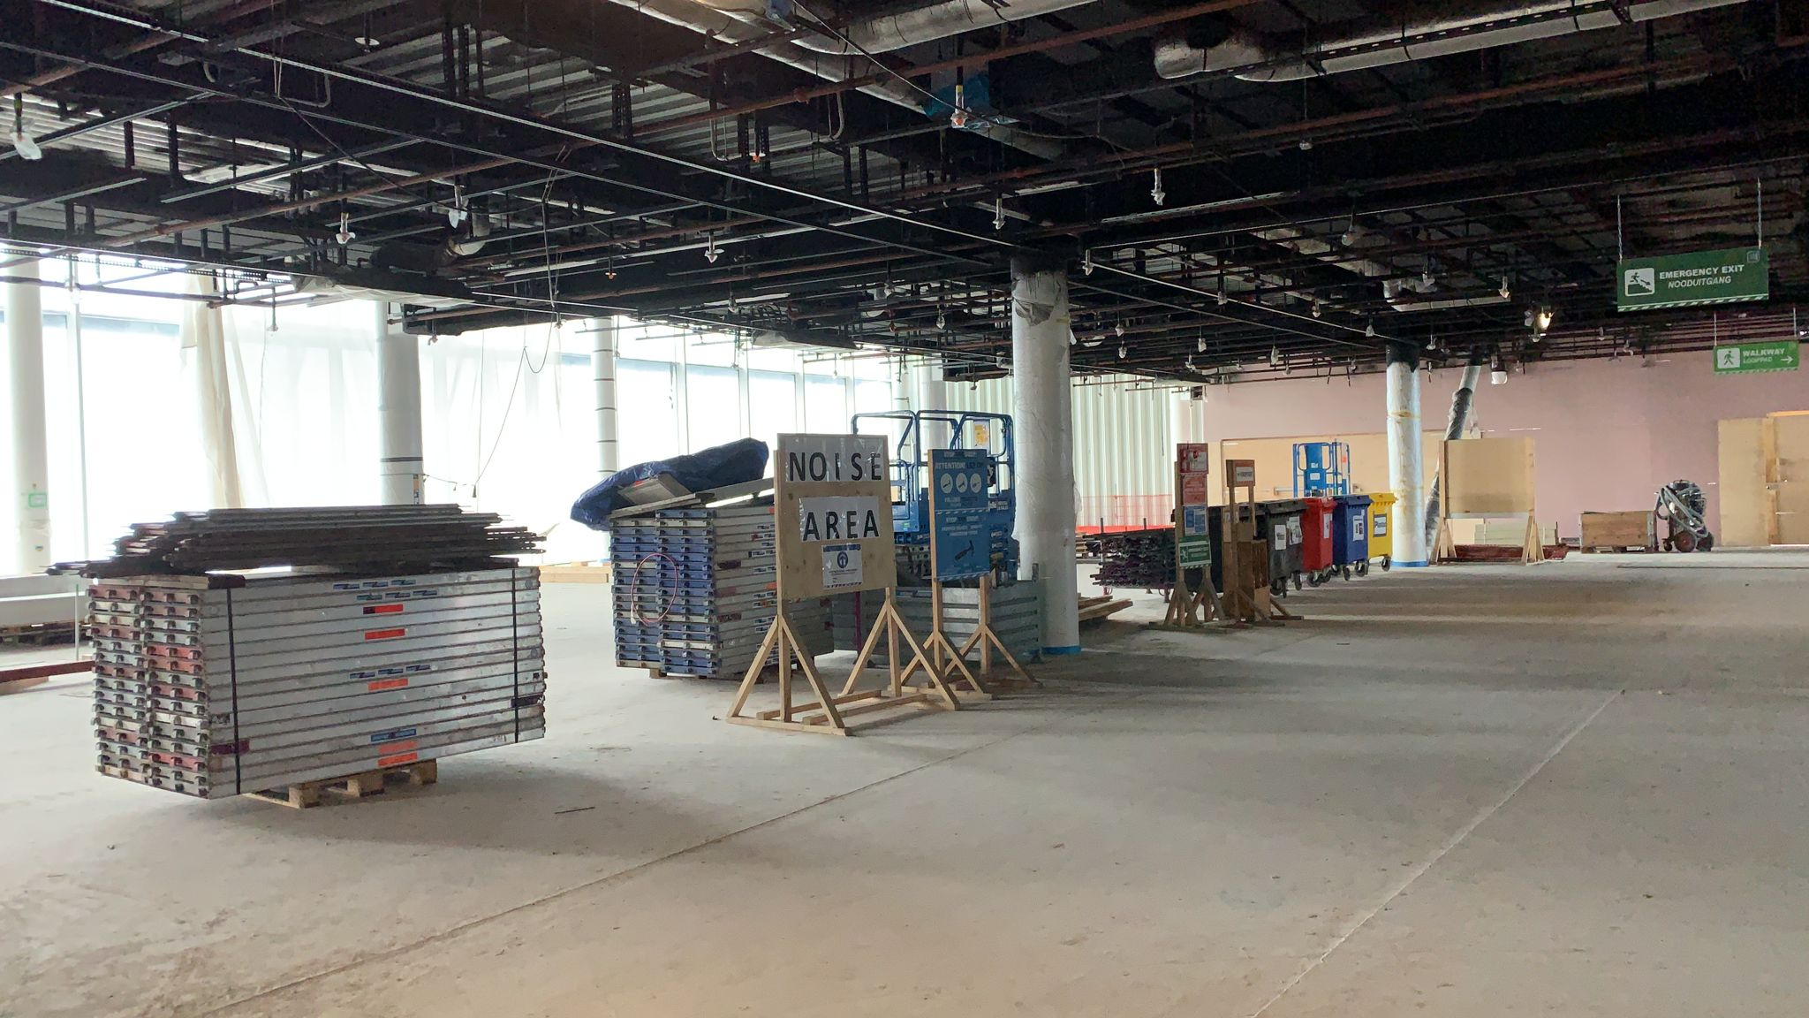
Zo kan het ook!
Een paar voorbeelden hoe het ook kan

Slide 9
Wat verwacht Schiphol
van jou?
Kort en goed: houd altijd jouw werkplek opgeruimd en schoon.
Help daar ook een ander bij, door haar/hem aan te spreken of mee te helpen met opruimen.
Zie ook de opruimtips in de hand-out.

Slide 10
Wat mag je van Schiphol
verwachten?
Schiphol werkt altijd mee om rommel af te voeren of om andere voorzieningen te treffen.
Schiphol wil iedereen een veilige werkplek bieden en dus alles in het werk stellen om ervoor te zorgen dat jij jouw werk veilig kan doen.
Schiphol zal jou dus ook op andere manieren positief helpen met het schoonhouden van jouw werkplek – we helpen het je graag herinneren, maar zullen als het nodig is, jou daarop aan te spreken.

Slide 11
Wat je van Schiphol mag verwachten
Van Schiphol krijg je de ruimte om alles te doen wat nodig is om in een veilige omgeving te kunnen werken. Daarnaast mag je ons ook actief om ondersteuning vragen om je werk veilig te kunnen doen.
Je kunt ons bereiken via safe_office@schiphol.nl of via jouw leidinggevende.
Tot slot onze belangrijkste tips:
BLIJF ALTIJD ALERT! BIJ TWIJFEL: ALTIJD VRAGEN. ONDERBREEK INDIEN NODIG HET WERK.

Slide 12
Opruimtips
Pak opruimen structureel aan. Laat het geen eenmalige actie zijn.
Stel een verantwoordelijke aan, een rol die kan rouleren tussen verschillende mensen van een team.
Wekelijks: organiseer clean-up walks.
Dagelijks: Neem na het werk altijd tien minuten de tijd om op te ruimen.
Kijk voor meer opruimtips in de hand-out.

Slide 13
Tot slot
■ Vragen / onduidelijkheden?
Contact opdrachtgever / projectmanager
■ www.schiphol.nl/veiligheid
■ Voor algemene vragen m.b.t. Safety contact HSE Office
via Safe_Office@schiphol.nl.

